Slide 1
计算机网络
王宇新
大连理工大学

Slide 2
第三章 物理层与数据通信
第一节 物理层的基本概念

Slide 3
一、物理层的功能
物理层处于网络参考模型的最低层，向数据链路层提供比特流传输服务。
数据链路实体通过与物理层的接口将数据比特传送给物理层，物理层将比特流按照传输介质的需要进行编码，然后将信号通过传输介质传送到下一个结点的物理层。
物理层的主要功能：
物理连接的建立、维护与释放；
比特流的传输。
Notes:
物理层处于网络参考模型的最低层，向数据链路层提供比特流传输服务。数据链路实体通过与物理层的接口将数据比特传送给物理层，物理层将比特流按照传输介质的需要进行编码，然后将信号通过传输介质传送到下一个结点的物理层。因此，物理层的主要功能是。

Slide 4
物理层的主要任务
确定与传输介质的接口的一些特性：
    机械特性
    电气特性
    功能特性
    规程特性

Slide 5
二、物理层协议的类型
计算机网络使用的通信信道分为两类：
点-点通信线路，用于直接连接两个结点；
广播通信线路，一条公共通信线路可以连接多个结点。
Notes:
点-点通信线路用于直接连接两个节点；广播通信线路的一条公共通信线路可以连接多个节点。广域网主要采用点到点通信线路，局域网与城域网一般采用广播信道;
由于技术上存在较大的差异，因此，在物理层和数据链路层协议上出现了两个分支，一类是基于点-点通信线路，另一类是基于广播信道。

Slide 6
点-点通信线路的物理层协议
EIA-232-E ( RS-232-C )；
线缆数据业务接口规范(DOCSIS)：通过ADSL Modem与电话线路接入互联网；
IEEE 802.14，电缆调制解调器(Cable modems)：有线电视电缆接入互联网；
Notes:
早期OSI参考模型在物理层规定了激活、维持、关闭通信端点之间的机械特性、电气特性、功能特性以及过程特性。如RS-232-C,， 是串行、低速、模拟设备与计算机之间的物理接口标准。随着互联网接入技术的发展。家庭的个人计算机可以使用ADSL调制解调器，通过电话线路接入ISP；两个ADSL调制解调器之间通过电话线路传输比特流所遵循的通信协议就是一种点-点通信线路的物理层协议。”线缆数据业务接口规范(DOCSIS)”与IEEE 802.14：电缆调制解调器（Cable modems）。

Slide 7
广播通信线路的物理层协议
Ethernet协议标准 IEEE 802.3；
无线局域网协议标准 IEEE 802.11；
随着通信技术的快速发展，计算机网络中物理层的协议类型变化也十分迅速。只要网络采用一种新的通信技术，相应就需要制定一种新的物理层标准。
数据链路层、网络层、传输层协议的类型相对比较稳定，物理层协议的类型变化是最快、最复杂的。
Notes:
广播通信线路又分为有线与无线两种；比如：传统的传输速率为10Mbps的Ethernet协议标准802.3是一种针对共享总线传输介质的物理层协议；无线局域网协议标准802.11是一种针对共享无线通信信道的物理层协议。
随着通信技术的快速发展，计算机网络中物理层的协议类型变化也十分迅速。只要网络采用一种新的通信技术，相应第就需要指定一种新的物理层标准。
数据链路层、网络层、传输层协议的类型相对比较稳定，物理层协议的类型变化是最快、最复杂的。

Slide 8
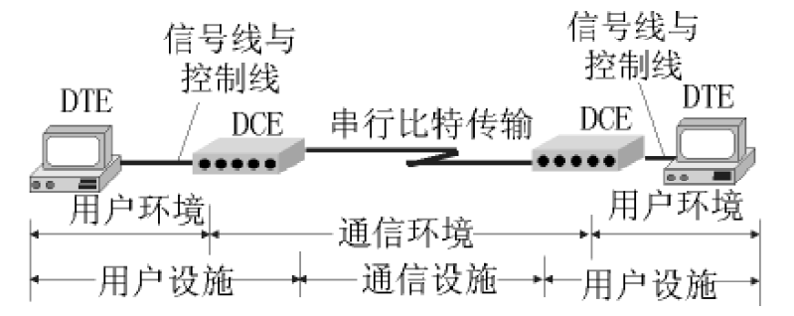
物理层标准举例（EIA-232-E 接口标准）
DTE (Data Terminal Equipment) ，数据终端设备，是具有一定的数据处理能力和发送、接收数据能力的设备。
DCE (Data Circuit-terminating Equipment)，是数据电路端接设备，它在 DTE 和传输线路之间提供信号变换和编码的功能，并且负责建立、保持和释放数据链路的连接。

Slide 9
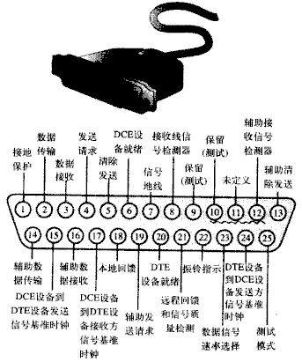
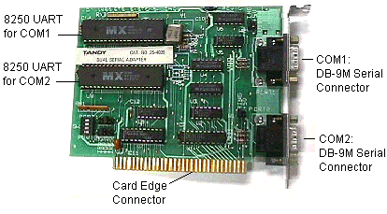
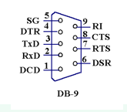
EIA-232-E 接口标准
机械特性：
    RS-232使用25根引脚的DB-25插头座。引脚分为上、下两排，分别有13和12根引脚，其编号分别规定为1至13和14至25，方向是从左到右。

Slide 10
EIA-232-E 接口标准
电气特性：
    采用负逻辑，相对信号地线的+3v或更高电压表示逻辑’0’ ，相当于数据的’0’或控制线的“接通”状态；
    相对于信号地线的-3v或更低电压表示逻辑’1’，相当于数据的’1’或控制线的“断开”状态;
    最大速率为20Kbps, 最大电缆长度为15米。

Slide 11
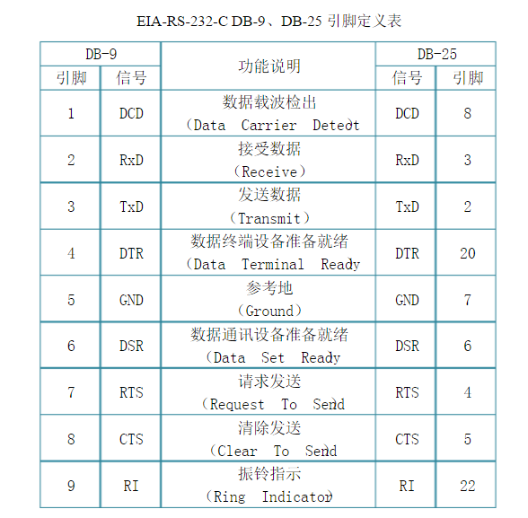
EIA-232-E 接口标准
功能特性：
    引脚信号的含义，如DTR表示DTE通电，DSR表示DCE通电。

Slide 12
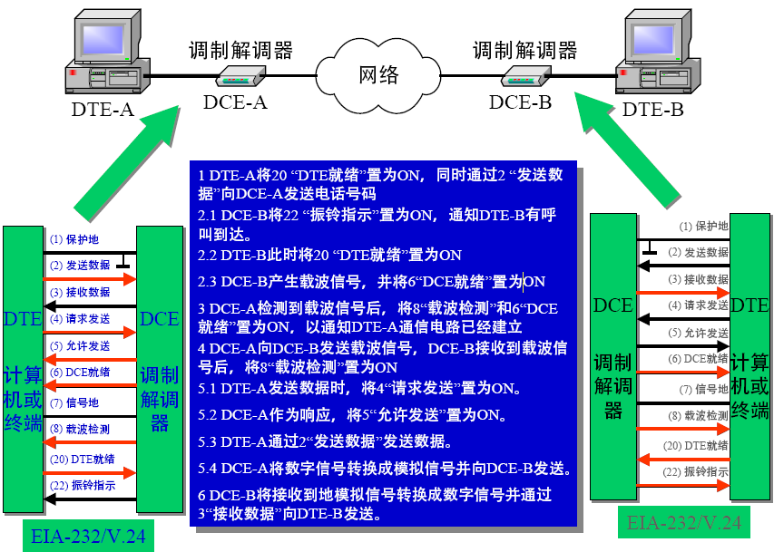
EIA-232-E 接口标准
规程特性：
规定了在DTE与DCE之间所发生的事件的合法顺序。

Slide 13
三、传输介质的主要类型
传输介质是网络中连接收发双方的物理通路，也是通信中实际传送信息的载体；
网络中常用的传输介质有：
有线传输介质
(导向性传输媒体)
  双绞线
  同轴电缆
  光纤
无线传输介质
(非导向性传输媒体)
  无线电波
  微波
  卫星

Slide 14
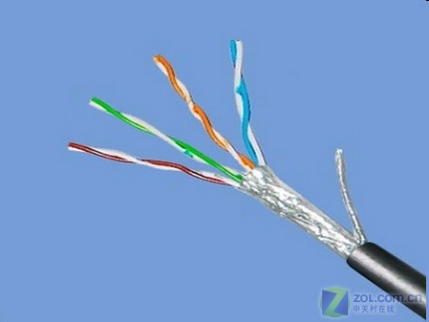
双绞线
双绞线由按规则螺旋结构排列的2根、4根或8根绝缘导线组成；
绞合有效的抑制了电线的串扰，减少信号衰减；
Notes:
双绞线由按规则螺旋结构排列的2根、4根或8根绝缘导线组成；每两根绞合在一起。一对导线可以作为一条通信线路，各个线对螺旋排列的目的是为了使各线对之间的电磁干扰最小；导线的最外层可能是一层交织导体(屏蔽层)，屏蔽层减少了对外的干扰。

Slide 15
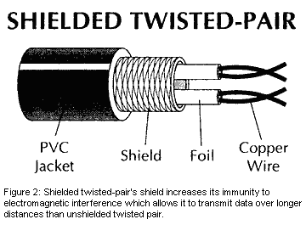
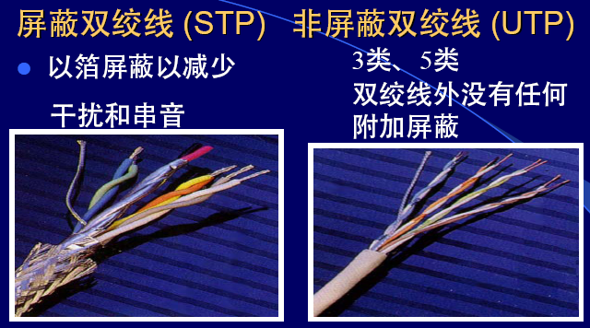
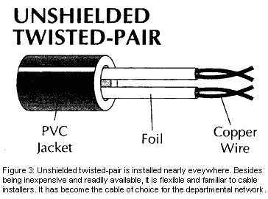
双绞线分为两类
屏蔽双绞线（STP）与 非屏蔽双绞线（UTP）；
屏蔽层
铜线
聚氯乙烯
套层
绝缘层
铜线
聚氯乙烯 套层
绝缘层
Notes:
局域网中所使用的双绞线分为两类： 屏蔽双绞线（STP）与非屏蔽双绞线（UTP）；

Slide 16
按传输特性双绞线分为五类
第一类：主要用于传输语音，不用于数据传输。
第二类：数据传输最高速率4Mbps。
第三类：数据传输最高速率10Mbps ，主要用于10base-T。
第四类：数据传输最高速率16Mbps。
第五类：数据传输最高速率100Mbps，主要用于100base-T和10base-T网络，最常用的以太网电缆。
超五类线、六类线：传输速率1Gbps。
超六类、七类线：传输速率10Gbps。
Notes:
第一类：主要用于传输语音，不用于数据传输。 第二类：传输频率为1MHz，用于语音传输和最高传输速率4Mbps的数据传输，常见于使用4Mbps规范令牌传递协议的旧的令牌网。 第三类：指目前在ANSI和EIA/TIA568标准中指定的电缆。该电缆的传输频率为16MHz,用于语音传输及最高传输速率为10Mbps的数据传输，主要用于10base-T。 第四类: 该类电缆的传输频率为20MHz,用于语音传输和最高传输速率16Mbps的数据传输，主要用于基于令牌的局域网和10base-T/100base-T。 第五类: 该类电缆增加了绕线密度,外套一种高质量的绝缘材料,传输频率为100MHz,用于语音传输和最高传输速率为100Mbps的数据传输，主要用于100base-T和10base-T网络，这是最常用的以太网电缆。

Slide 17
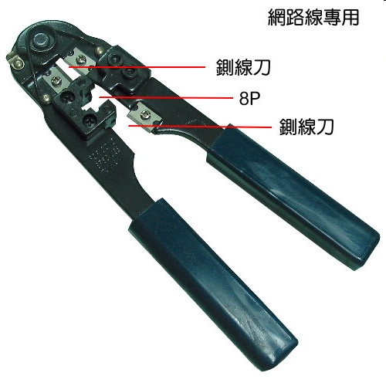
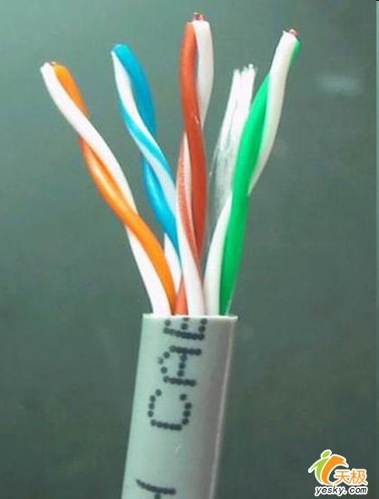
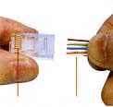
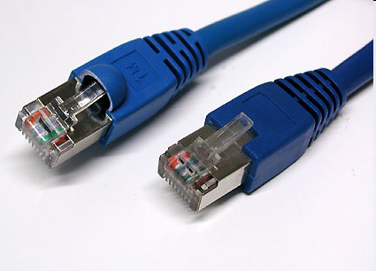
双绞线网线制作

Slide 18
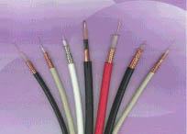
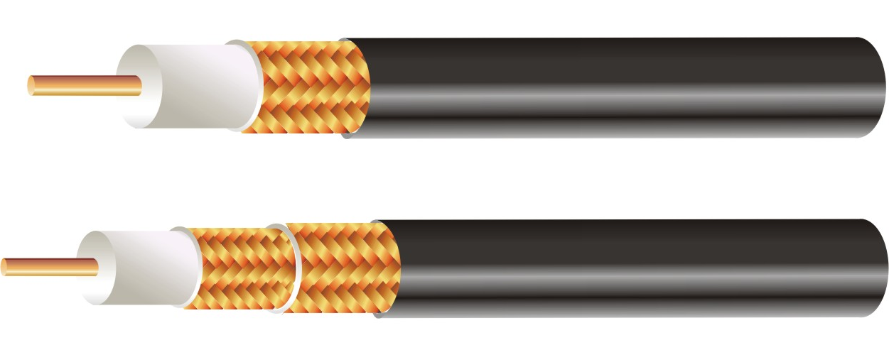
同轴电缆
同轴电缆根据带宽可以分为两类：
基带同轴电缆 与 宽带同轴电缆。
在基带模式中，电缆的带宽完全用于单一的一个数据流。如此高的带宽容量支持高数据速率的传输。基带技术广泛应用于局域网中，因为任何时刻局域网上都只有一个数据流。
采用宽带模式时，带宽被划分为几个范围。通常每一个频率范围都携带着各自的编码信息，这样就可以在一根电缆上同时传输多个数据流。
Notes:
同轴电缆的基本结构。同轴电缆由内导体、绝缘层、外屏蔽层及外部保护层组成；同轴介质的特性参数由内导体、外屏蔽层及绝缘层的电参数与机械尺寸决定；同轴电缆的特点是抗干扰能力较强；基带同轴电缆一般仅用于数字信号传输。宽带同轴电缆可以只用于一条通信信道的高速数字通信，也可以使用频分多路复用，将一条电缆的频带划分为多条通信信道，使用各种调制方式来支持多路传输。
在基带模式中，电缆的带宽完全用于单一的一个数据流。如此高的带宽容量将允许电缆实现高数据速率的传输。基带技术广泛应用于局域网中，因为任何时刻局域网上都只有一个数据流。
采用宽带模式时，带宽被划分为几个范围。通常每一个频率范围都携带着各自的编码信息，这样就可以在一根电缆上同时传输多个数据流。为了合并及分离信号，必须在源节点和目标节点处安装特殊的设备。有线电视就是在单一电缆上传输多个信号(每个频道一个信号)的一个例子

Slide 19
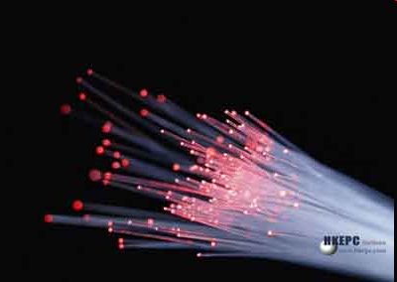
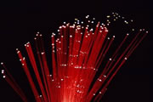
光纤
光纤由不受电磁干扰和噪音干扰的玻璃或塑料制成。传输速度快，抗干扰，传输距离远。
主要用于高速、大容量、点到点的数据传输，一根光缆可以取代数百对双绞线。
分单模光纤和多模光纤。
Notes:
光纤是传输介质中性能最好、应用前途最广泛的一种；光纤是一种直径为50～100μm的柔软、能传导光波的介质，多种玻璃和塑料可以用来制造光纤，其中使用超高纯度石英玻璃纤维制作的光纤的纤芯可以得到最低的传输损耗；在折射率较高的纤芯外面，用折射率较低的包层包裹起来，外部包裹涂覆层，这样就可以构成一条光纤；
多条光纤组成一束构成一条光缆。

Slide 20
光纤的结构与工作原理
光纤通过内部的全反射来传输一束经过编码的光信号；
折射角
包层
（低折射率的媒体）
入射角
包层
（低折射率的媒体）
Notes:
由于光纤的折射系数高于外部包层的折射系数，光波在光纤与包层的界面上形成全反射；

Slide 21
典型的光纤传输系统结构
发送端使用LED或ILD作为光源；接收端使用光电二极管PIN或APD检波器将光信号转换成电信号；
光载波调制方法采用振幅键控ASK调制方法（亮度调制）；
Notes:
在发送端，使用发光二极管（LED）或注入型激光二极管（ILD）作为光源；在接收端，使用光电二极管PIN检波器或APD检波器将光信号转换成电信号；
光载波调制方法采用振幅键控ASK调制方法，即亮度调制；光纤传输速率可以达到Gbps的量级。
普遍采用的光载波调制方法是直接强度调制，它是用电信号控制光源的驱动电流，使输出光强(光幅度)随输入信号电压变化。输入信号可以是模拟的，也可以是数字的。除强度调制外，还有脉冲位置调制和脉冲宽度调制。这两种调制方式是使光载波的脉冲位置和宽度在时间上随输入电信号的幅度变化。这种调制方法通常用于低成本、单信道和短距离模拟遥测和控制系统

Slide 22
多模光纤与单模光纤
多模是指光线信号与光纤轴成多个可分辨角度的多路光载波传输。单模是单路传输。单模性能优于多模，但造价高。直径只有几个微米，纤芯极细。
单模适于远距离传输；多模适于近距离传输。
多模光纤
输入脉冲
输出脉冲
单模光纤
输入脉冲
输出脉冲
Notes:
22
单模是单路传输。单模性能优于多模，但造价高。直径只有几个微米，纤芯极细。
单模适于远距离传输；多模适于近距离传输。

Slide 23
网络使用的传输介质电磁波的频谱
f
10⁰ 10² 10⁴ 10⁶ 10⁸ 10¹⁰ 10¹² 10¹⁴ 10¹⁶ 10¹⁸ 10²⁰ 10²² 10²⁴
(Hz)
无线电
微波
红外线
X射线
γ
射线
可见光
紫外线
(Hz)
10⁴ 10⁵ 10⁶ 10⁷ 10⁸ 10⁹ 10¹⁰ 10¹¹ 10¹² 10¹³ 10¹⁴ 10¹⁵ 10¹⁶
f
双绞线
卫星
光纤
同轴电缆
地面微波
海事
无线电
调幅
无线电
调频
无线电
移动
无线电
电视
波段
LF
MF
HF
VHF
UHF
SHF
EHF
THF
高频无线电波被划分为多个特定的频段，分别分配给移动通信、广播、无线电导航、业余电台、宇宙通信与射电天文等。
Notes:
23
电磁波的传输方式有两种：一种是在自由空间中传输（无线方式），另一种是在有限制的空间内传输（有线方式）。在通信中根据无线电波的波长（或频率）把无线电波划分为各种不同的波段（或频段）。不同传输介质传输不同频率的信号，比如：。。。移动物体间的通信只能依靠无线通信。无线传输媒介不使用物理导体来传输电磁波，而是将信号向空间广播出去，从而使任何一个具有接收设备的人都能接收它。目前有四种技术：无线电、微波、红外线和激光。

Slide 24
无线通信
不同波长（或频率）的无线电波，传播特性往往不同，应用于通信的范围也不相同；
地波传输 天波传输
Notes:
无线电波是指在自由空间（包括空气和真空）传播的射频频段的电磁波。无线电技术是通过无线电波传播声音或其他信号的技术。
比如高频无线电波被划分为多个特定的频段，分别分配给移动通信、广播、无线电导航、业余电台、宇宙通信与射电天文等。高频无线电波自天线发出后，可以沿两条路径在空间传输。其中地波沿着地球表面传输，天波则在地球和地球电离层之间来回反射。
无线电波在空间或介质中传播具有折射、反射、散射、绕射以及吸收等特性。这些特性使无线电波随着传播距离的增加而逐渐衰减，如无线电波传播到越来越大的距离和空间区域，电波能量便越来越分散，造成扩散衰减；而在介质中传播，电波能量被介质消耗，造成吸收衰减和折射衰减等。

Slide 25
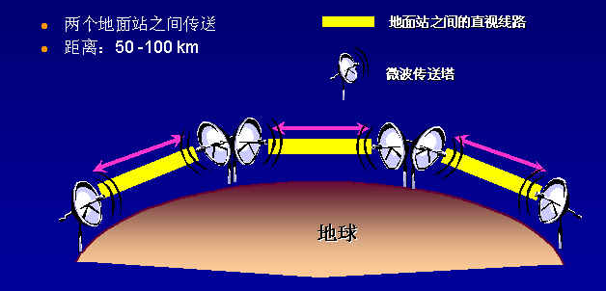
微波通信
频率在100MHz～10GHz之间的信号为微波信号；
微波信号只能进行视距传播；
Notes:
微波信号没有绕射功能，必须两点可视。按传播方式不同，视距传播可分为以下2类：‍第一类是直射波传播，由发射天线辐射的电波，像光线一样按直线行进，直接传到接收点的传播方式。第二类是大地反射波传播，由发射天线发射、经地面反射到达接收点的传播方式。‍视距传播是上述两种传播方式的统称，在接收点接收的电波一般是直射波与大地反射波的合成。
由于微波信号的波长比较短，因此可以利用尺寸较小的抛物面天线，就可以将微波信号能量集中在一个很小的波束内发送出去，这样就可以用很小的发射功率来进行远距离通信；微波信号的频率很高，因此可以获得较大的通信带宽，特别适合于卫星通信与城市建筑物之间的通信。

Slide 26
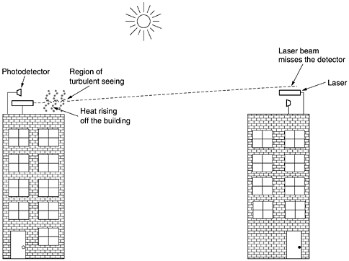
红外与光波传输
红外传输
    短距离传输、无导向性、不能通过固体物质
    不存在干扰
光波传输
    高带宽、低成本
    天气影响

Slide 27
蜂窝无线通信
小区制：在每个小区(cell)中设立一个基站，通过基站在用户的移动终端之间建立通信；
由于区群的结构酷似蜂窝，因此小区制移动通信系统又称为蜂窝移动通信系统。采用蜂窝结构就可以使用同一组频率在若干个相隔一定距离的小区重复使用，从而达到节省频率资源的目的。
Notes:
为了提高覆盖区域的系统容量与充分利用频率资源，人们提出了小区制的概念；将一个大区制覆盖的区域划分成多个小区。由若干个小区构成的覆盖区成为区群。区群中各小区的基站之间可以通过电缆、光缆或微波链路与移动交换中心连接；移动交换中心通过电路与市话交换局连接，从而构成一个完整的蜂窝移动通信的网络结构。
采用蜂窝结构就可以使用同一组频率在若干个相隔一定距离的小区重复使用，从而达到节省频率资源的目的。

Slide 28
1995年出现的第一代移动通信是模拟方式，用户的语音信息以模拟信号方式传输；
1997年出现的第二代(2nd Generation, 2G) 移动通信采用GSM、TDMA等数字制式，使得手机能够接入互联网；
第三代(3rd Generation, 3G) 移动通信能够在全球范围内更好地实现互联网的无缝漫游；
第四代（4G）移动通信技术也已投入实用。
Notes:
第三代(3rd Generation, 3G)移动通信能够在全球范围内更好地实现互联网的无缝漫游，使用手机来处理音乐、图像、视频，浏览网页，参加电话会议，开展电子商务活动；

Slide 29
卫星通信
卫星通信的通信距离远、覆盖面积大、不受地理条件限制、通信信道带宽大、可进行多址通信与移动通信的优点，是现代主要的通信手段。
Notes:
卫星通信具有通信距离远、费用与通信距离无关、覆盖面积大、不受地理条件限制、通信信道带宽大、可进行多址通信与移动通信的优点，成为现代主要的通信手段之一。
卫星通信的工作原理示意图. 点-点通信线路有两个地球站（发送站、接收站）与一颗通信卫星构成。
总结：物理层的功能与几种物理层协议，传输介质的主要类型：有线、无线两类。

